Slide 1
2021 YILI
YÖNETİMİN GÖZDEN GEÇİRME TOPLANTISI
(YGG)
Bilgisayar Mühendisliği

Slide 2
MİSYON-VİZYON-POLİTİKA
BİRİMİN MİSYONU
Bilgisayar Mühendisliği Bölümü'nün misyonu, bilgisayar bilimleri alanındaki güncel ve geleceğe yönelik ihtiyaçları karşılayabilecek insan kaynakları oluşturmak için gerekli eğitimsel altyapıyı sunmaktır. Bu misyon, gerek endüstride, gerekse akademik dünyada lider pozisyonlar için bilgisayar mühendisleri yetiştirmeyi içerir. Bu bağlamda öğrencilerimize, hedefe yönelik, çağdaş ve dinamik bir eğitim sistemi ile analitik muhakeme, mühendislik tasarımı yetenekleri ve bir yazılım geliştirme projesinin bütün süreçlerinde gerekebilecek becerileri kazandırmayı amaçlamaktayız.
BİRİMİN VİZYONU
Bilgisayar bilimleri alanındaki ihtiyaçları karşılayabilecek insan kaynakları oluşturmak için gerekli eğitimsel altyapıyı sunan, yürütülen araştırma faaliyetleriyle uluslararası düzeyde tanınan, alandaki bilimsel ve teknolojik gelişmeleri takip eden bir bölüm olmaktır.

Slide 3
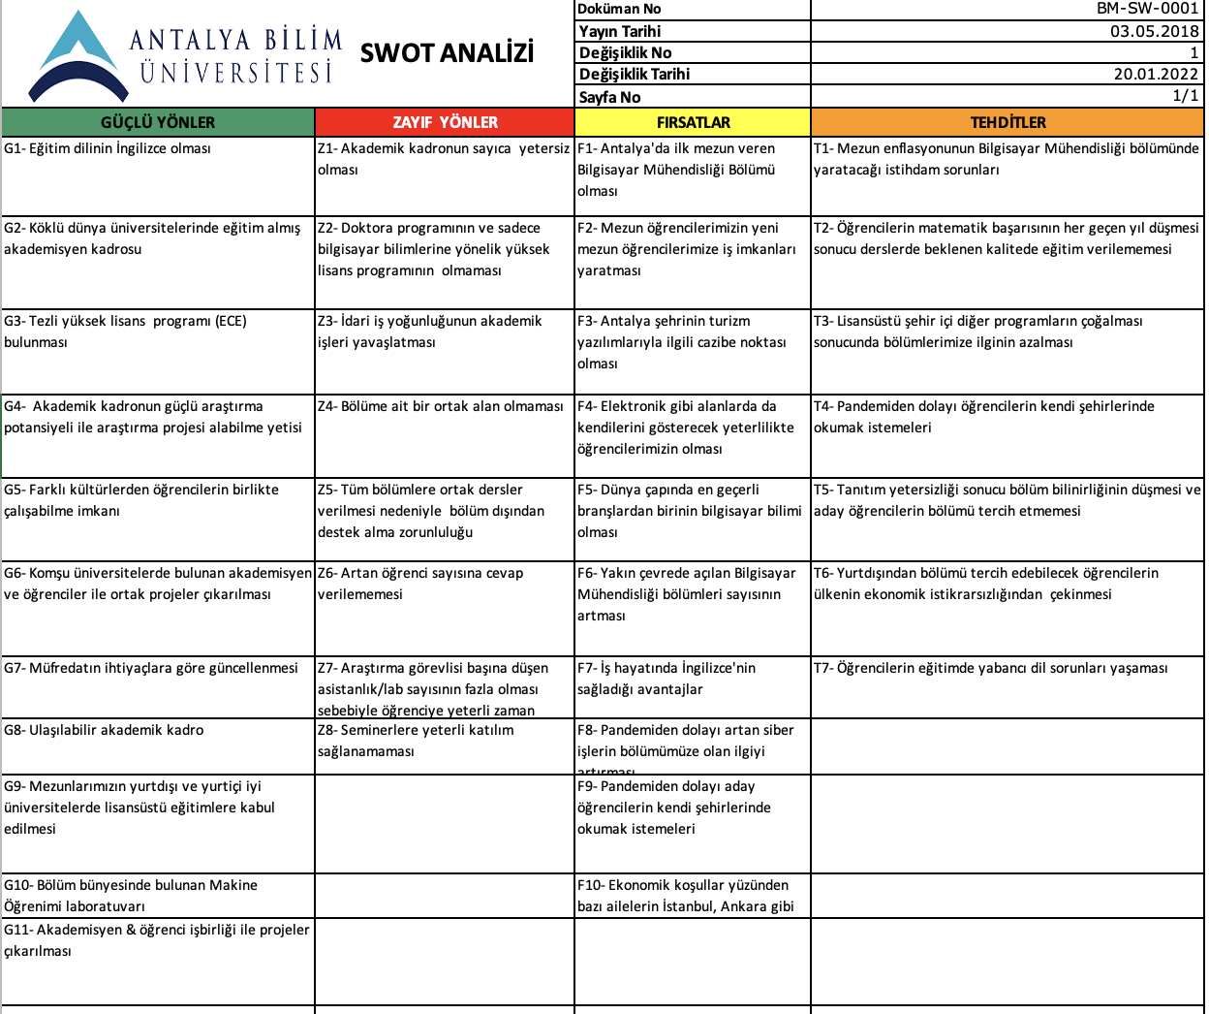
SWOT (GZFT) ANALİZİ
GÜÇLÜ YÖNLER | ZAYIF YÖNLER | FIRSATLAR | TEHDİTLER

Slide 4
PAYDAŞ BEKLENTİLERİ - 1
Paydaş Adı | Paydaş Beklentisi | Karşılanma Durumu
Rektörlük | Mevzuata Uyum, Akademik Başarı-Öğrenci Memnuniyeti | Akademik başarı ve öğrenci memnuniyeti hedeflerine ulaşıldı.
Dekanlık | Mevzuata Uyum, Akademik Başarı-Öğrenci Memnuniyeti | Akademik başarı ve öğrenci memnuniyeti hedeflerine ulaşıldı.
Bölüm Akademik Personeli | Öğrenci Başarısı-Akademik Çalışmalar İçin Destek-Güçlü İletişim ve Empati-Kurumsal Yapı | Akademik başarı hedefine ulaşıldı. Bir şikayet alınmadı.
İdari Personel | Güçlü İletişim ve Kurumsal Yapı | Şikayet alınmadı.
YÖK | Mevzuata Uyum, Eğitim ve Akademik Başarı | Akademik başarı hedefine ulaşıldı. Denetimde bir sorun görülmedi.
Devam Eden Öğrenci | Kaliteli Eğitim, Kariyer Planlama, Güçlü İletişim ve Kurumsal Yapı, Akademik çalışma ortaklığı | Akademik başarı ve öğrenci memnuniyeti hedeflerine ulaşıldı.
Mezun Öğrenci | Etkin İletişim,Kariyer Planlaması,Marka Değeri Artışı | Şikayet alınmadı.
Potansiyel Öğrenci | Etkin İletişim, Meslek Tanıtımı | Şikayet alınmadı.
Diğer Üniversiteler | Sürdürülebilir Bilgi Paylaşımı, Etkin İletişim, Ortak Projeler | Ortak projeler yapılıyor.
Ulusal Uluslararası Destek Kuruluşları (TÜBİTAK vb.) | Projeler Üretilerek Bilimin Geliştirilmesi ve Yaygınlaştırılması | Kabul edilen ve başvuru aşamasında projelerimiz mevcut.

Slide 5
PAYDAŞ BEKLENTİLERİ - 2
Paydaş Adı | Paydaş Beklentisi | Karşılanma Durumu
Öğrenci Velileri | Kaliteli Eğitim, Sosyal İmkanlar, Kariyer Planlama, Güçlü İletişim ve Kurumsal Yapı | Öğrenci memnuniyeti hedeflerine ulaşıldı.
AOSB/ATSO | Sürdürülebilir İşbirliği, Problemlere Bilimsel Çözüm, Nitelikli Mezun ve Stajyer | Şikayet alınmadı. Seminer düzenlendi.
Bilgisayar Mühendisleri Odası | Bilgisayar Mühendisleri arasında iletişim, seminer vb. işbirlikleri | Şikayet alınmadı.
Öğrenci Kulüpleri | Öğrenci aktivitelerinin oluşturulması, konferans düzenlenmesi | Öğrencilere haftalık konferanslar düzenleniyor. Beş konferans ve CodeClub etkinlikleri düzenlendi.
Fakültenin Diğer Bölümleri | Ders ve Akademik Çalışmalar İçin Destek-Güçlü İletişim ve Empati-Kurumsal Yapı | Güçlü iletişim, birlikte çalışmalar yapıldı.
Hakemli Dergiler | Hakemlik Yayınların Yapılması | Yayınlar ve hakemlikler yapıldı.
Akdeniz Üniversitesi Teknokenti | Stajyer öğrenci verilmesi, Firmaların kendi tanıtımları için konferanslar düzenlenmesi | Stajyer öğrenciler gönderildi, konferanslar düzenlendi.
Akreditasyon Kuruluşları (MÜDEK) | Müfredat ve ders standartlarının oluşturulması - akreditasyon belgelerinin edinilmesi | Ortak projeler yapılıyor.
Google Developers Group Antalya | Öğrenci ve Sektör aktivitelerinin oluşturulması, konferans düzenlenmesi | Öğrenci aktiviteleri oluşturuldu, konferans düzenlendi.
Uluslararası Meslek Örgütleri (IEEE,ACM,ISCB) | Akademik çalışmalar, konferanslar ve seminerler düzenlenmesi | Akademik çalışmalar, konferanslar ve seminerler düzenlenmesi
YÖKAK | YÖK’ün belirlediği kalite süreçlerinin yapılması | ISO 9001:2015 takip ediliyor.

Slide 6
MEVCUT KAYNAKLAR ve İHTİYAÇLAR
(FİZİKİ, MALZEME, TEÇHİZAT, EKİPMAN vb.)
KAYNAK ADI | BİRİMİ | MEVCUT | İHTİYAÇ | İHTİYAÇ NEDENİ
Yazılım Mühendisliği Uygulama Laboratuvarı | Bilgisayar Mühendisliği |  |  | YÖK Asgari Koşulları
Mantık Tasarımı, Dijital Sistemleri, Gömülü Sistemler, Mikro denetleyiciler Uygulama Laboratuvarı | Bilgisayar Mühendisliği |  |  | YÖK Asgari Koşulları

Slide 7
MEVCUT KAYNAKLAR ve İHTİYAÇLAR
(İŞ GÜCÜ-İNSAN KAYNAĞI)
KAYNAK ADI | BİRİMİ | MEVCUT | İHTİYAÇ | İHTİYAÇ NEDENİ
Öğretim Üyesi | Bilgisayar Mühendisliği |  | İhtiyaç | Öğrencilere donanım alanında eğitim verilmesi

Slide 8
SKORU YÜKSEK OLAN ve AKSİYON GEREKTİREN RİSKLER
Riskin Tanımı :
Termin Tarihi :
Sorumlu Birim :
Önleyici Faaliyet :
Skoru yüksek olan riskimiz yoktur.

Slide 9
PAYDAŞ GERİBİLDİRİMLERİ
(ANKET ANALİZLERİ)

Slide 10
DÜZELTİCİ-ÖNLEYİCİ FAALİYETLER
Bulgu (DF) Tanımı: 2021-0098 Öğrenci Memnuniyet Oranı Kök Neden: Bazı derslerde düşük memnuniyet oranı çıkmış olması nedeniyle öğrenci memnuniyet oranı düşük çıkmıştır.
Termin Tarihi : 31.12.2021
Yapılan Geçici Faaliyet :
Yapılan Kalıcı Faaliyet : AAP Formları takip edilerek öğrenci memnuniyeti artttırılmıştır.
Bulgu (DF) Tanımı : 2021-0099 ÖÜDB Başvurulan Proje Sayısı Kök Neden: Devam eden projelerin sayısının fazla olması
Termin Tarihi : 31.12.2021
Yapılan Geçici Faaliyet :….
Yapılan Kalıcı Faaliyet : Devam eden projelerin tamamlanma süreleri yaklaştıkça yeniden başvurular için bilgilendirme yapılacaktır.

Slide 11
DÜZELTİCİ-ÖNLEYİCİ FAALİYETLER
Bulgu (DF) Tanımı: 2021-0100 ÖÜBD Toplam Yayın sayısı Kök Neden: Henüz kurumsallaşmamış bir üniversite olması sebebiyle komisyon sayısının fazla olmasından dolayı öğretim üyelerinin komisyon görevlerinde harcadığı sürenin fazla olması.
Termin Tarihi : 31.12.2021
Yapılan Geçici Faaliyet :
Yapılan Kalıcı Faaliyet : Hocalarımızın yayın yapmaya devam etmişlerdir.
Bulgu (DF) Tanımı : 2021-0101 ÖÜBD Atıf Sayısı Kök Neden: Henüz kurumsallaşmamış bir üniversite olması sebebiyle komisyon sayısının fazla olmasından dolayı öğretim üyelerinin komisyon görevlerinde harcadığı sürenin fazla olması.
Termin Tarihi : 31.12.2021
Yapılan Geçici Faaliyet :….
Yapılan Kalıcı Faaliyet : Hocalarımızın yayın yapmaya devam etmişlerdir.

Slide 12
DÜZELTİCİ-ÖNLEYİCİ FAALİYETLER
Bulgu (DF) Tanımı: 2021-0102 ÖÜBD Toplam Yayın sayısı. Kök Neden: Henüz kurumsallaşmamış bir üniversite olması sebebiyle komisyon sayısının fazla olmasından dolayı öğretim üyelerinin komisyon görevlerinde harcadığı sürenin fazla olması.
Termin Tarihi : 31.12.2021
Yapılan Geçici Faaliyet :
Yapılan Kalıcı Faaliyet : Hocalarımızın yayın yapmaya devam etmişlerdir.
Bulgu (DF) Tanımı : 2021-0103 SPİK 2020 - Kalite hedeflerinin gerçekleşme oranındaki azlık. Kök Neden: Birim kalite çalışmalarının sene içerisine yayılamaması sebebiyle kalite hedefleri gerçekleştirme oranı yeterli seviyede olmamıştır.
Termin Tarihi : 31.12.2021
Yapılan Geçici Faaliyet :….
Yapılan Kalıcı Faaliyet : Toplantılar dönem içerisine yayılmıştır.

Slide 13
İÇ DENETİM SONUCUNA DAYALI ÖZ DEĞERLENDİRME ve GÖRÜŞLERİNİZ
Bölümümüz 2022 yılında yapılan iç denetim sonucunda %98 gibi başarılı bir puan ve 3 adet gözlem almıştır.
Gözlem Madde No 4.2. : Paydaş analizine öğrencilerin staj yaptığı firmaların eklenmesi önerildi. Zaten bu firmaların memnuniyetlerini ölçüyorlar. Memnuniyetleri ölçülüyorsa Paydaş Analizinde yer almalı.
Gözlem Madde No 6.1.2. : Risk analizinin daha etkin kullanılması önerildi.
Gözlem Madde No 9.1.2. : Öğrencilerin Akademik Danışmanlığı anketi görülemedi. Analizi yapılmamış.

Slide 14
İÇ DENETİM SONUCUNA DAYALI ÖZ DEĞERLENDİRME ve GÖRÜŞLERİNİZ
Gözlem Madde No 4.2. : Paydaş analizine öğrencilerin staj yaptığı firmaların eklenmesi önerildi. Zaten bu firmaların memnuniyetlerini ölçüyorlar. Memnuniyetleri ölçülüyorsa Paydaş Analizinde yer almalı.
Yorum: Gözlemde belirtildiği gibi online staj sistemimiz IFS’de firmaların öğrencilerimiz için yaptığı değerlendirmeler mevcuttur. Paydaş analizine eklenecektir.

Slide 15
İÇ DENETİM SONUCUNA DAYALI ÖZ DEĞERLENDİRME ve GÖRÜŞLERİNİZ
Gözlem Madde No 6.1.2. : Risk analizinin daha etkin kullanılması önerildi.
Yorum: Risk analizine eklenecek yeni maddeler konuşuldu, yeni maddeler eklenecektir.

Slide 16
İÇ DENETİM SONUCUNA DAYALI ÖZ DEĞERLENDİRME ve GÖRÜŞLERİNİZ
Gözlem Madde No 9.1.2. : Öğrencilerin Akademik Danışmanlığı anketi görülemedi. Analizi yapılmamış.
Yorum: Akademik danışmanlık anketleri her sene yapılıyor. Analize eklenmesi unutulmuş.

Slide 17
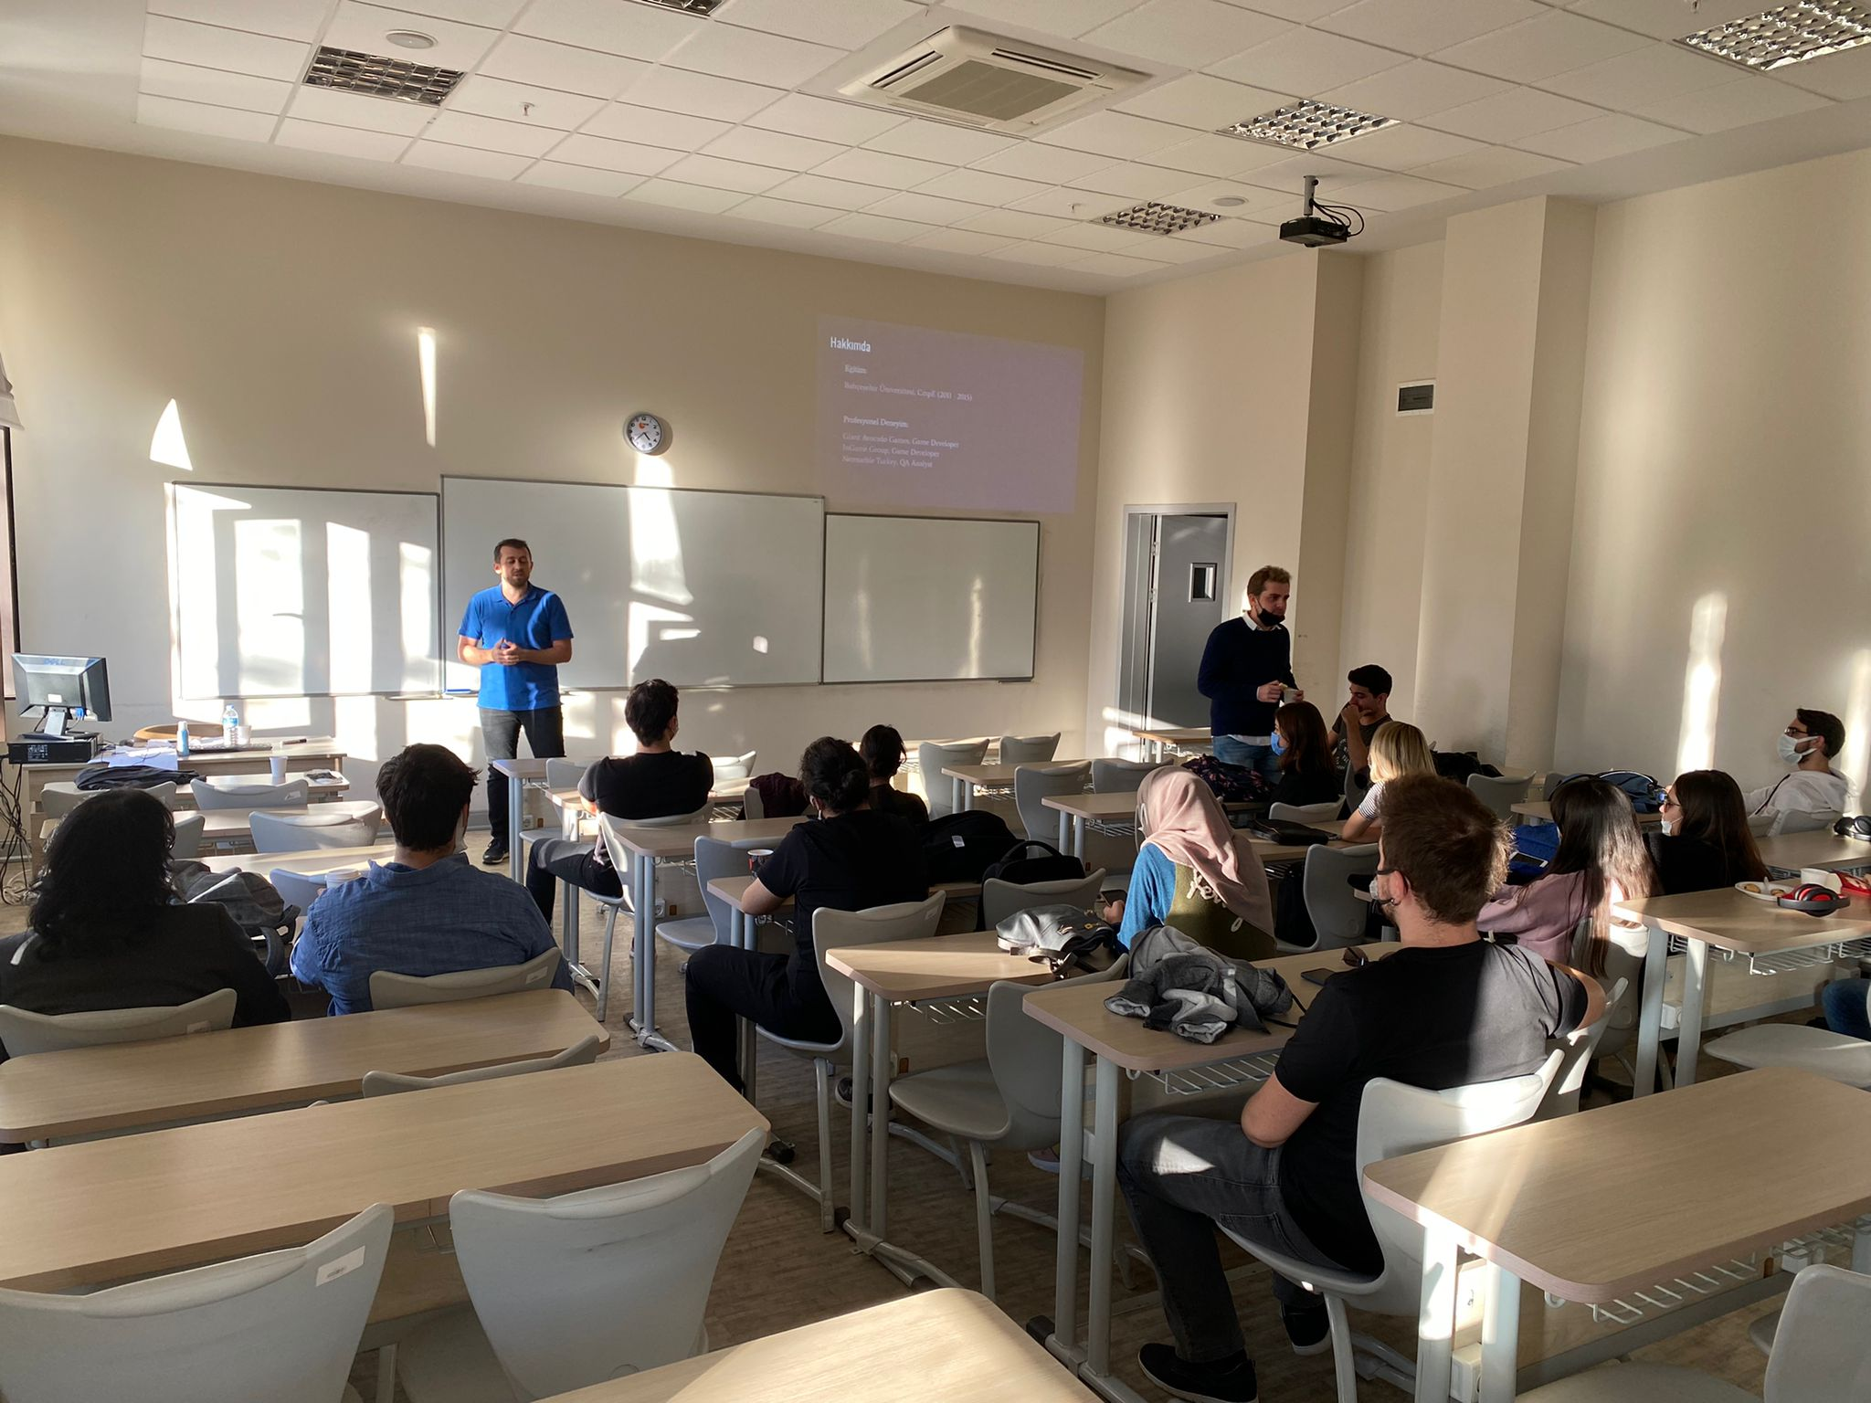
FARKLI ve İYİ UYGULAMA ÖRNEKLERİ
EĞİTİM-ÖĞRETİM ALANINDA
-Öğrencilerimizin gelişimine katkı sunmak üzere Oyun Geliştirme ve Türkiye’de Oyun Sektörü adlı bir konferans verilmiştir.

Slide 18
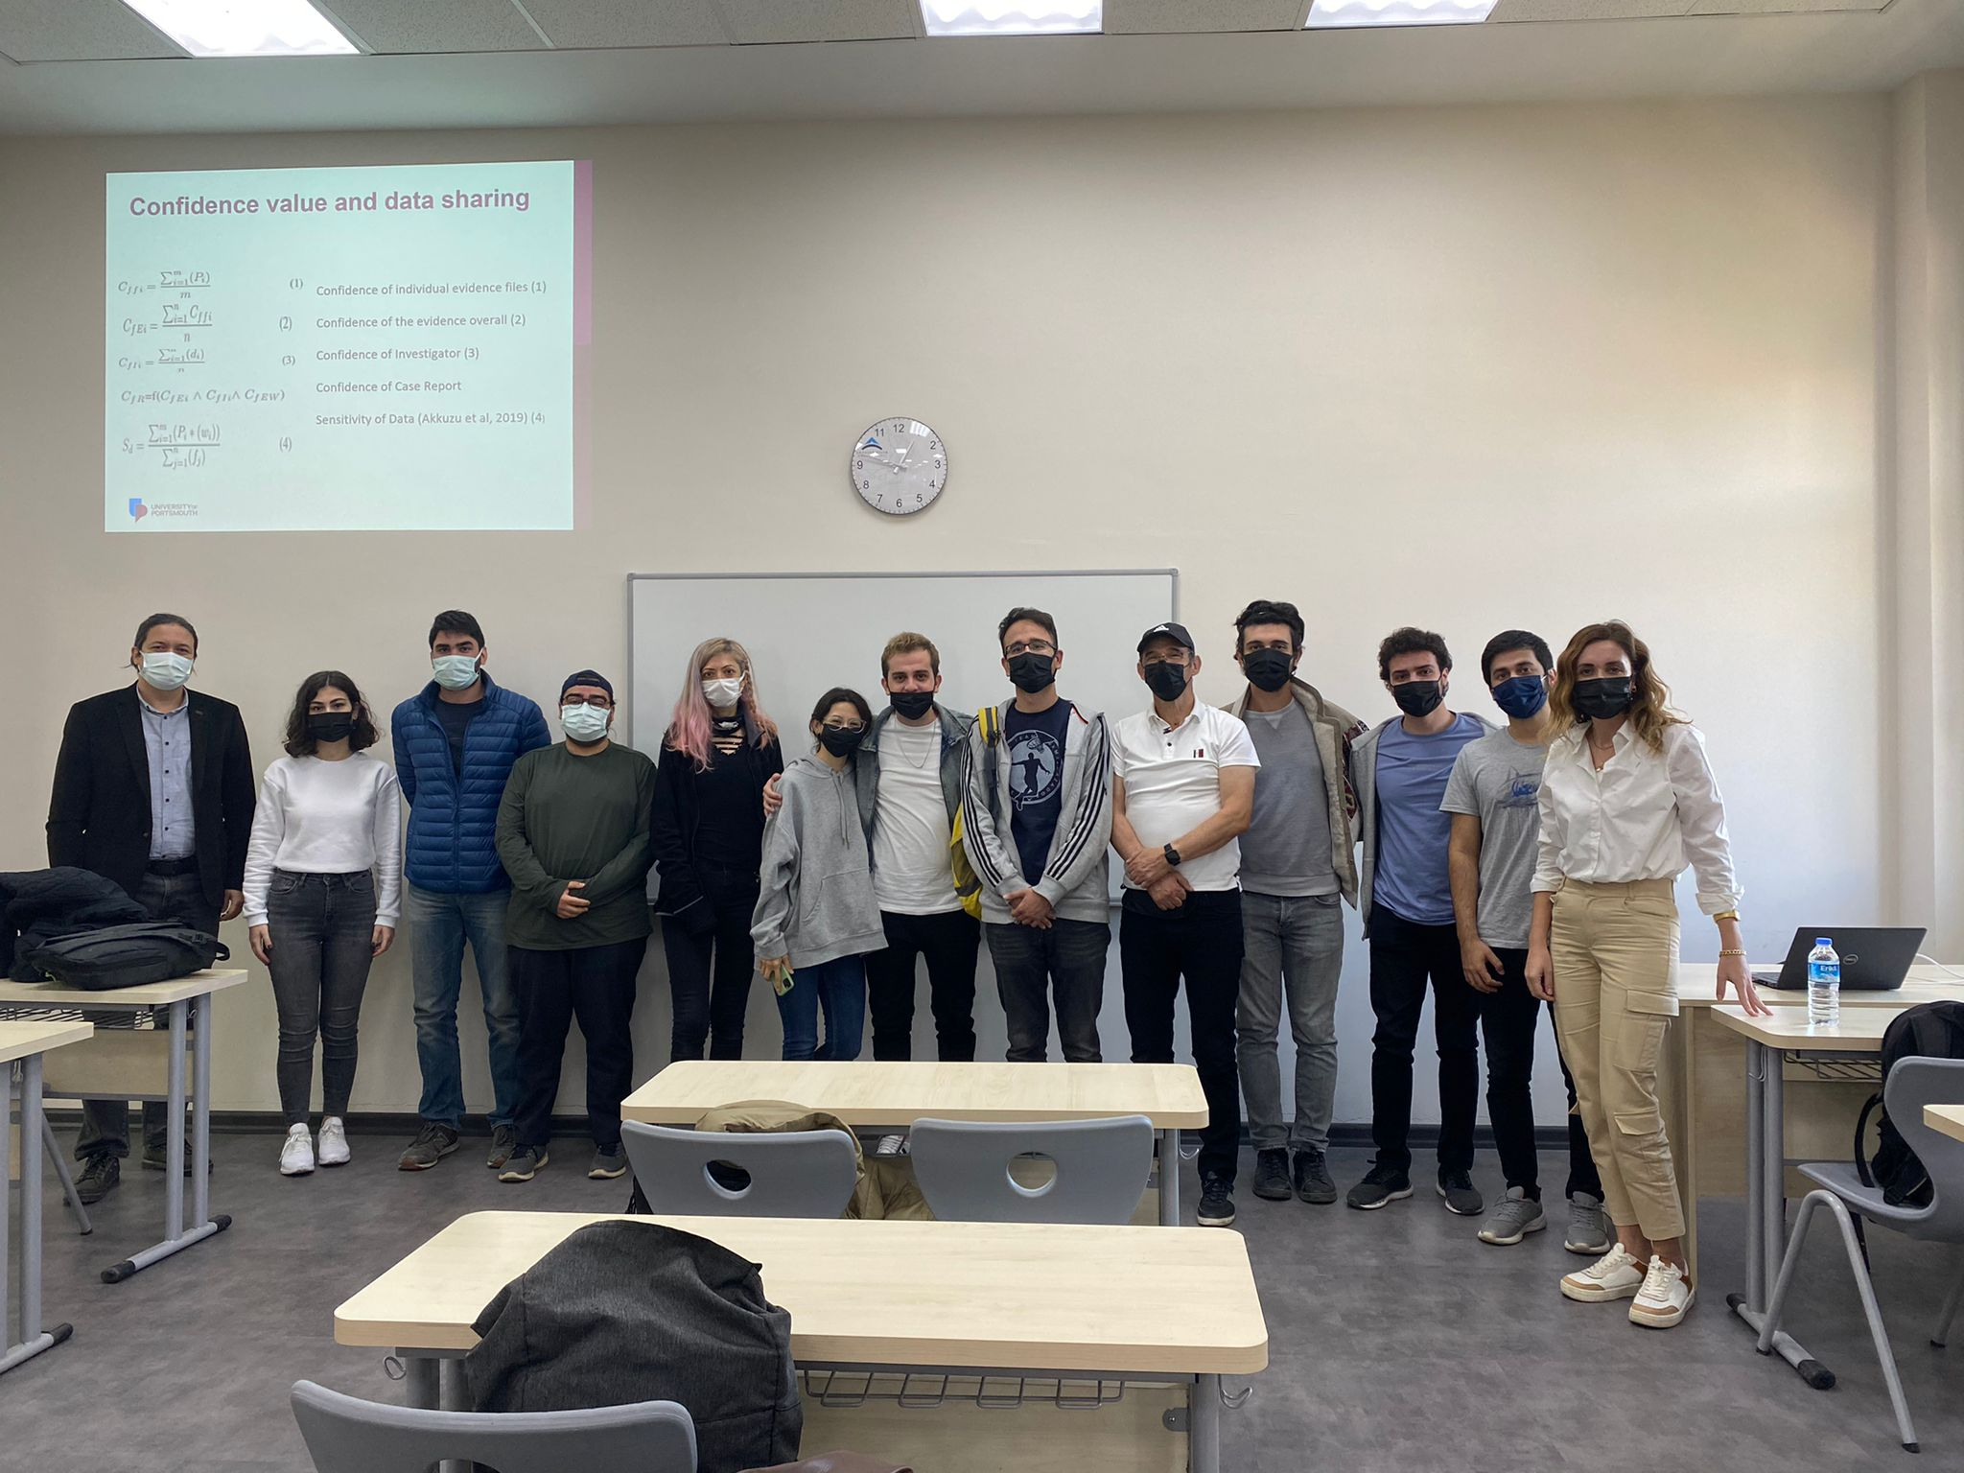
FARKLI ve İYİ UYGULAMA ÖRNEKLERİ
EĞİTİM-ÖĞRETİM ALANINDA
-Öğrencilerimizin gelişimine katkı sunmak üzere Siber Güvenlik alanında bir konferans verilmiştir.

Slide 19
FARKLI VE İYİ UYGULAMA ÖRNEKLERİ
ARAŞTIRMA-GELİŞTİRME ALANINDA
Bölüm akademisyenlerimizin katılmış olduğu 4 adet Tübitak ve Avrupa Birliği’nin desteklediği proje bulunmaktadır
Proje Adı | Bütçe | Destekleyen Kuruluş | Başlangıç Bitiş Tarihi | Katılımcı
Omik verileriyle kişiye özgü kanser sürücü gen keşfine yönelik özgün hesapsal yaklaşımlar | 502000 TRY | TUSEB | 01.06.2020-01.06.2022 | Doç. Dr. Hilal Kazan
Kanser gen öncelleştirimi ve modül çıkarımına yönelik özgün yaklaşımlar | 549301 TRY | TUBITAK 1001 | 01.09.2018-01.09.2021 | Doç. Dr. Hilal Kazan
Nöroimmun Rehberlik İşaretleri, mikroRNAlar ve İltihabi Tepki: Kardiyovasküler Hastalıklarda Cinsiyet Farklılıkları | 451800 TRY | TÜBİTAK-AB ORTAK | 01.10.2019-01.10.2022 | Doç. Dr. Hilal Kazan
Çevrimiçi Bilişsel Tanıya Dayalı İzleme Modelinin Üst Düzey Düşünme Becerilerine Etkisi | 709457 TRY | Tubitak 1001 | 15.04.2021-15.04.2024 | Prof. Dr. Cafer Çalışkan

Slide 20
FARKLI VE İYİ UYGULAMA ÖRNEKLERİ
GİRİŞİMCİLİK ALANINDA
-Akıllı tarım uygulamaları alanında patent başvurusu yapılmıştır. Patente konu olan buluşun prototipleme aşamasına geçebilmesi için fonlama çalışmaları yürütülmektedir.

Slide 21
FARKLI VE İYİ UYGULAMA ÖRNEKLERİ
TOPLUMSAL KATKI ALANINDA
-Üniversite adaylarına Bilfen Koleji’ne ve Özel Altın Kanatlar meslek günleri kapsamında seminer verilmiştir.

Slide 22
SÜREKLİ İYİLEŞTİRME ÖNERİLERİ
Kalite süreçlerinde gerekli olan bölüm akademisyenlerimizin makale, kitap bölümü, proje, patent… gibi verilerin online sistemde toplanması ve girişlerin akademisyenler tarafından yapılması. Bu bilgilerin tek bir merkezde toplanması iş gücü açısından verimlilik yaratacaktır.

